Slide 1
DCAT-AP Vlaanderen 26 oktober 2018
Mathias De Schrijver – AIV
Bert Van Nuffelen - TenForce
Dirk De Baere - AIV

Slide 2
Programma
Introductie en motivatie
OSLO standaardisatie proces
Achtergrond: DCAT, DCAT-AP en DCAT-AP Vlaanderen
DCAT-AP Vlaanderen
Algemene afspraken
data model afspraken

Slide 3
Introductie
Mathias
Sectie 1

Slide 4
Open data bij de Vlaamse overheid Sinds 2012…
Beleidskader
Conceptnota Open Data, Vlaams Regeerakkoord 2014-2019, Open Data charter
Regelgeving
Omzetting PSI-richtlijn, modellicenties
Technische, inhoudelijke en financiële ondersteuning
Vlaams Open Data portaal, DCAT-AP validator
Open Data handleiding
VIP-projecten
Kennisdeling tussen overheden
VODAP, linked (open) data, DCAT-AP, …
Dialoog met stakeholders
Open data dagen / trefdagen, rondetafels, …

Slide 5
Vlaams Open Data Portaal (VODAP) https://opendata.vlaanderen.be
> 6000 datasets
Vlaamse en lokale overheden
SPOC naar federale overheid en Europa toe
CKAN
Test- en productieplatform
Datasets vindbaar maken
Europa
Nationaal
Regionaal
gemeentelijk

Slide 6
Waarom DCAT-AP Vlaanderen
Doel is het maken van afspraken voor het uitwisselen van Open Data dataset beschrijvingen tussen Open Data Portalen in Vlaanderen
In eerste instantie richting het Vlaams Open Data Portaal
Maar met grotere impact:
Meer geharmoniseerde, kwaliteitsvolle metadata beschrijvingen van Open Data datasets.
Waardoor vindbaarheid van deze datasets verhoogd
Balans tussen voldoende detail en laagdrempelige aanpak

Slide 7
Waarom DCAT-AP Vlaanderen
AIV heeft de opdracht om de richtlijnen op te stellen voor het aanleveren van data aan het Vlaams Open Data portaal. We doen dit hier in samenwerking met de betrokkenen.

Slide 8
OSLO standaardisatie proces
Jens
Sectie 1

Slide 9
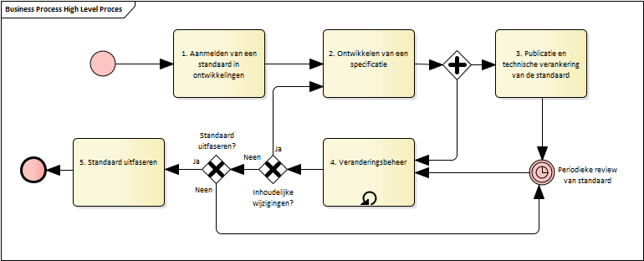
Erkenningsprocedure
Werkgroep Charter
Ontwerpdocument
Kandidaat-standaard
Standaard
mei 2018
oktober 2018

Slide 10
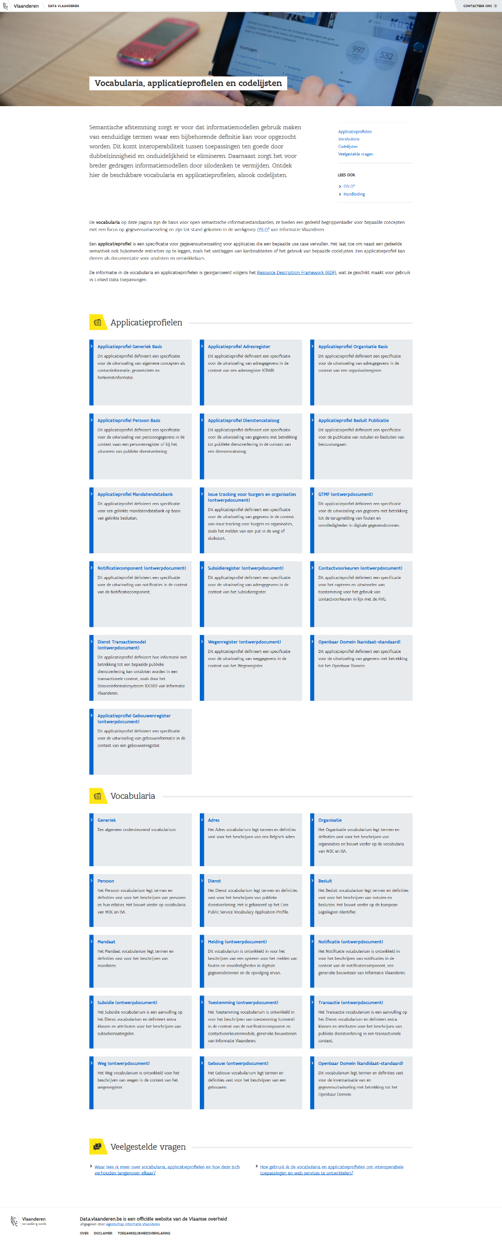
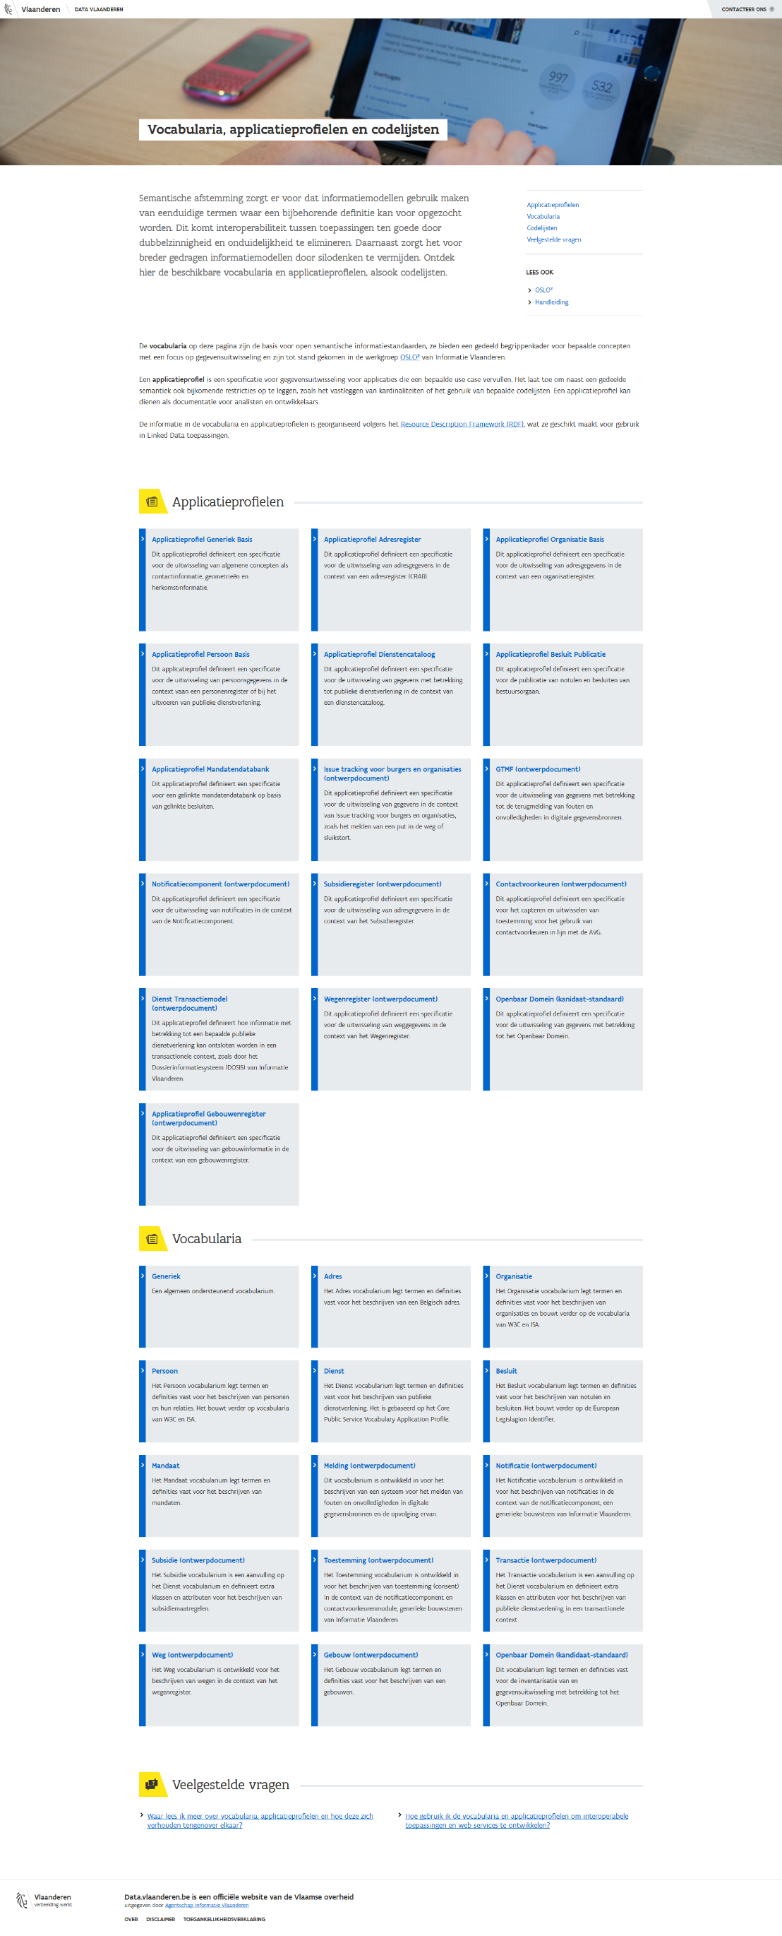
Publicatie van standaard op Data.vlaanderen.be

Slide 11
Applicatieprofiel
Draft ontwerpdocument van het applicatieprofiel: https://test.data.vlaanderen.be/doc/applicatieprofiel/DCAT-AP-VL
worden opgenomen als medewerkers
Deelnemers aan deze vergadering
Deelnemers aan de online discussie
Deelnemers aan de publieke review
Op voorwaarde dat je toestemt.

Slide 12
afdwingbaarheidsniveau
Elke standaard moet zijn afdwingbaarheidsniveau kiezen.
vrijwillig
pas-toe & leg uit
verplicht
We gaan voor een groeimodel:
Starten met vrijwillig

Slide 13
Voorlopige planning
Werkgroep Charter
Ontwerpdocument
Kandidaat-standaard
Standaard
mei 2018
oktober 2018
Januari 2019
voorjaar 2019
13

Slide 14
DCAT-AP Vlaanderen
Bert
Sectie 1

Slide 15
Achtergrond
~2007
Vroege dagen van Open Data
Bouw van de eerste Open Data Portalen
Open Data Portalen“ingeburgerd”
Ontstaan van vele EU lidstaten varianten
2012-2013: eerste standaardisatie
Jan 2014 W3C DCAT
2015 DCAT-AP v1.1
Sep 2013 DCAT-AP v1.0
GeoDCAT-AP, stat DCAT-AP
2018 W3C DCAT revisie

Slide 16
Afhankelijkheden
W3C DCAT
DCAT-AP
Stat DCAT-AP
GEO-DCAT-AP
DCAT-AP (NL)
DCAT-AP Vlaanderen

Slide 17
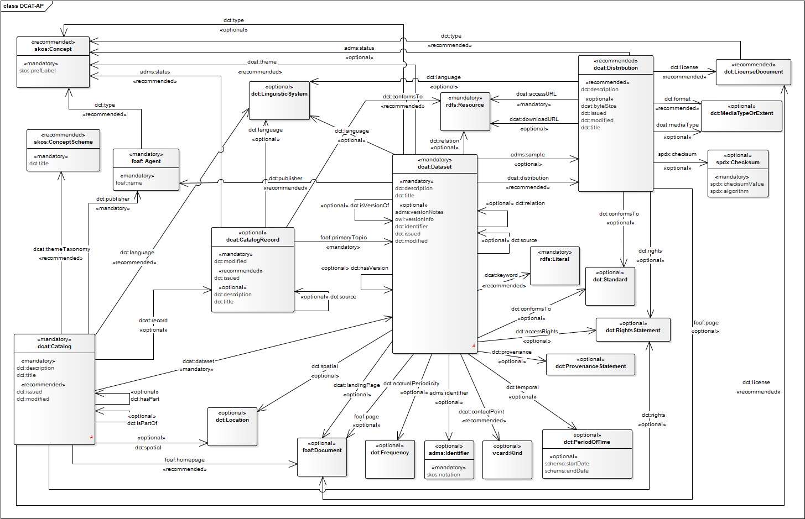
DCAT-AP v1.1

Slide 18
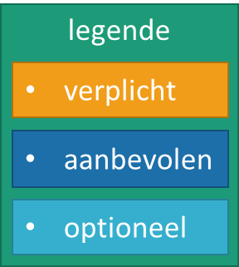
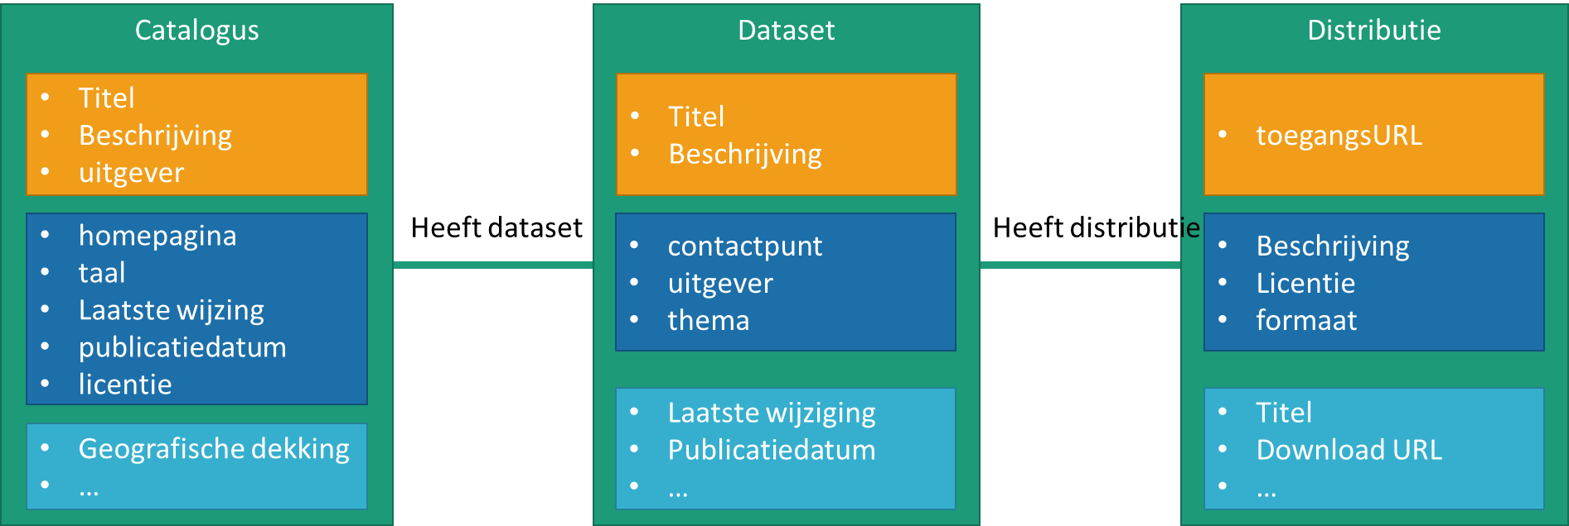
DCAT-AP v1.1
Notes:
Creatie -> publicatiedatum

Slide 19



DCAT-AP Vlaanderen
Op basis van de voorbereiding gaan we
Verschillende aspecten aftoetsen
Iedereen is vrij om haar/zijn opmerkingen te geven
Met enige tijdsmonitoring per topic
Voorstellen van jullie zijn ook welkom
Vandaag moeten we geen beslissing nemen, maar waar mogelijk proberen we al consensus te vinden.

Slide 20
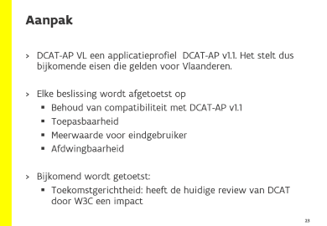
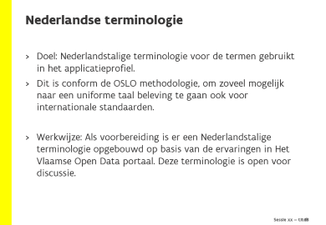
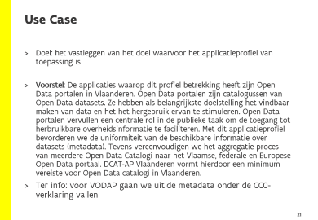
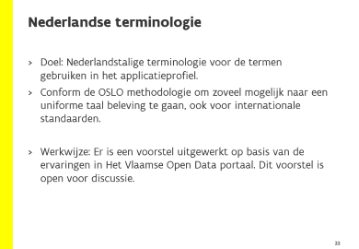
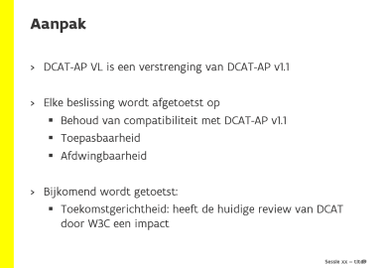
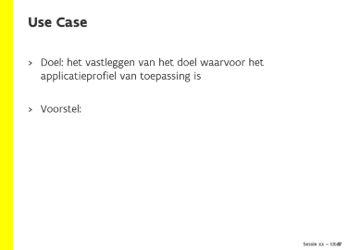
Algemene afspraken

Slide 21
Use Case
Doel: het vastleggen van het doel waarvoor het applicatieprofiel van toepassing is
Voorstel: De applicaties waarop dit profiel betrekking heeft zijn Open Data portalen in Vlaanderen. Open Data portalen zijn catalogussen van Open Data datasets. Ze hebben als belangrijkste doelstelling het vindbaar maken van data en het het hergebruik ervan te stimuleren. Open Data portalen vervullen een centrale rol in de publieke taak om de toegang tot herbruikbare overheidsinformatie te faciliteren. Met dit applicatieprofiel bevorderen we de uniformiteit van de beschikbare informatie over datasets (metadata). Tevens vereenvoudigen we het aggregatie proces van meerdere Open Data Catalogi naar het Vlaamse, federale en Europese Open Data portaal. DCAT-AP Vlaanderen vormt hierdoor een minimum vereiste voor Open Data catalogi in Vlaanderen.
Ter info: voor VODAP gaan we uit de metadata onder de CC0-verklaring vallen

Slide 22
Nederlandse terminologie
Doel: Nederlandstalige terminologie voor de termen gebruiken in het applicatieprofiel.
Conform de OSLO methodologie om zoveel mogelijk naar een uniforme taal beleving te gaan, ook voor internationale standaarden.
Werkwijze: Er is een voorstel uitgewerkt op basis van de ervaringen in Het Vlaamse Open Data portaal. Dit voorstel is open voor discussie.

Slide 23
Aanpak
DCAT-AP VL een applicatieprofiel DCAT-AP v1.1. Het stelt dus bijkomende eisen die gelden voor Vlaanderen.
Elke beslissing wordt afgetoetst op
Behoud van compatibiliteit met DCAT-AP v1.1
Toepasbaarheid
Meerwaarde voor eindgebruiker
Afdwingbaarheid
Bijkomend wordt getoetst:
Toekomstgerichtheid: heeft de huidige review van DCAT door W3C een impact

Slide 24
Aanpak – soorten eisen
Het vastleggen van een specifiek domein/range van een eigenschap. B.v. een codelijst
De cardinaliteiten van een eigenschap wijzigen: b.v. het verplicht maken van een eigenschap.
Het uitdiepen/vernauwen van definities, gebruiksaanwijzigingen, …
Een eigenschap van optioneel naar aanbevolen maken
Het toevoegen van nieuwe eigenschappen
…

Slide 25
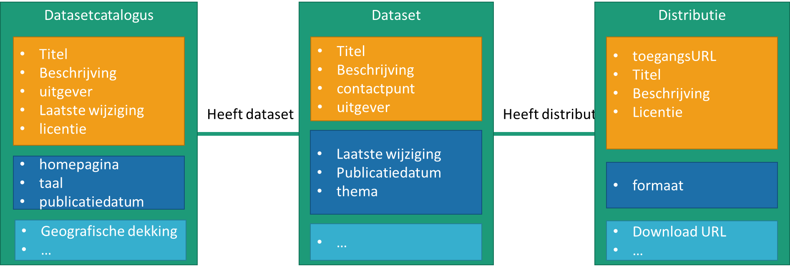
DCAT-AP Vlaanderen datamodel voorstel

Slide 26
Datasetcatalogus
Term:
Datasetcatalogus
Een scope beperkende Nederlandstalige term gekozen om in de toekomst andere catalogi toe te laten.
Definitie:
Een beheerde verzameling van metadata over datasets.
(vertaling van definitie uit DCAT)

Slide 27
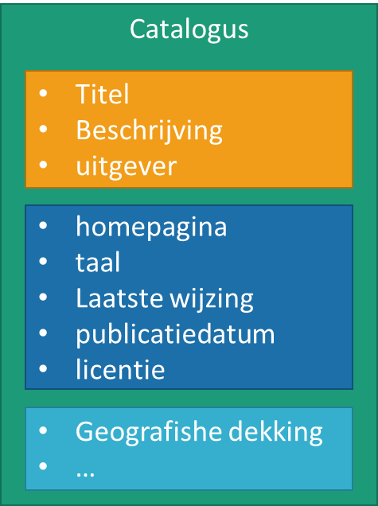
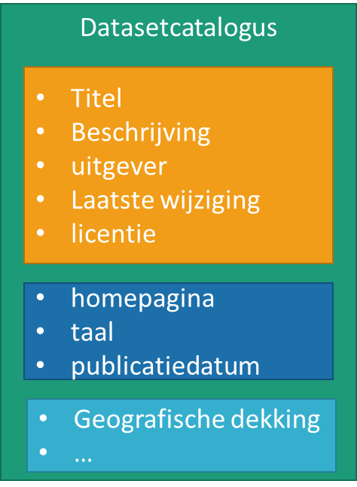
Datasetcatalogus
DCAT-AP V1.1
DCAT-AP Vlaanderen

Slide 28
DatasetCatalogus – bijkomende eis 1
Licentie is verplicht
Verantwoording: Deze eigenschap stelt de voorwaarden vast waaronder de data van de Open Data catalogus kan (her)gebruikt worden. Het belangrijkste gebruik betreft het harvesten waarbij Open Data catalogi worden samengevoegd.
Indien geen licentie opgegeven is, is het niet duidelijk wat bvb een harvester met deze metadata mag doen.

Slide 29
DatasetCatalogus – bijkomende eis 2
Laatste wijziging is verplicht
Verantwoording: om te weten te komen wanneer de laatste wijziging aan de catalogus inhoud gebeurt is. Hiermee geeft de Open Data catalogus beheerder inzicht in de activiteitsgraad. Deze informatie kan ook nuttig zijn bij harvesting.
Deze verplichting legt wel op dat de Open data catalogus beheerder ervoor zorgt dat bij de minste wijziging van de metadata in de datasetcatalogus deze datum wordt aanpast. Als deze datum dezelfde is gebleven kan bvb een har-vester er vanuit gaan dat er niets gewijzigd is.

Slide 30
Dataset
Term:
Dataset
Generieke benaming behouden, scope niet gewijzigd
Definitie:
Een verzameling van data, gepubliceerd en/of beheerd door een bronbeheerder, en beschikbaar in een of meerdere formaten.
(vertaling van definitie uit DCAT-AP v1.1)

Slide 31
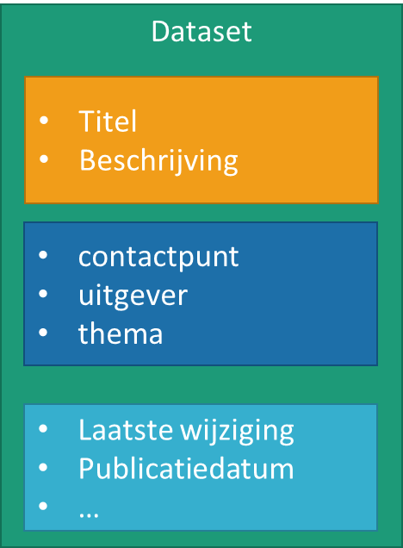
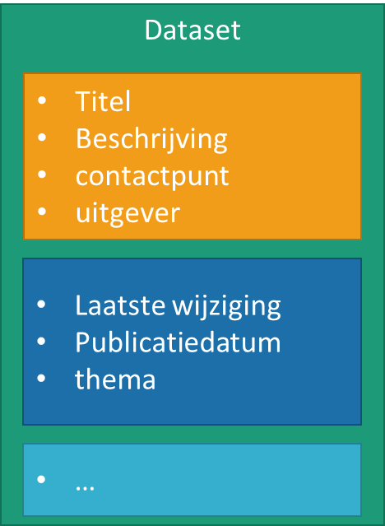
Dataset
DCAT-AP V1.1
DCAT-AP Vlaanderen

Slide 32
Terminologie - publisher
Term
EN: publisher
NL: uitgever
Definitie:
datasetcatalogus: Deze eigenschap verwijst naar de entiteit (organisatie) die verantwoordelijk is om de Open Data Catalogus beschikbaar te stellen
Dataset. Deze eigenschap verwijst naar de entiteit (organisatie) die verantwoordelijk is voor de publicatie van de dataset

Slide 33
Dataset – bijkomende eis 1
verplicht aangeven wie de uitgever is.
Verantwoording:
(def) Deze eigenschap verwijst naar de verantwoordelijke organisatie voor de publicatie van de dataset. Dikwijls is de organisatie die instaat voor (de coördinatie van) het verzamelen en samenstellen van de dataset ook de organisatie die instaat voor de verspreiding ervan. Het kan echter voorkomen dat deze verschillend is, en dan zal de uitgevende organisatie worden opgenomen .
(verantwoording) De verplichting is zinvol omdat hierdoor de eindgebruiker informatie krijgt over de beherende/publicerende organisatie van de dataset. Dit verhoogt het vertrouwen. Het zorgt ook ervoor dat er inzichtelijke rapportering kan gebeuren per organisatie.

Slide 34
Dataset – Bijkomende eis 1a
Het gebruiken van het organisatieregister als lijst van uitgevers.
Verantwoording:
De uitgever is een Agent volgens DCAT-AP .
Het basisregister Organisatieregister omvat alle publieke organisaties in Vlaanderen. Elk van deze organisaties heeft een unieke identificator. Het organisatieregister wordt ontsloten volgens het applicatieprofiel OSLO organisatie basis. Een organisatie is ook gemodelleerd als een subklasse van Agent.
Voorstel: het gebruiken van het organisatieregister, indien die organisatie is opgenomen in het organisatieregister.

Slide 35
Dataset – bijkomende eis 2
Contactgegevens zijn verplicht
Verantwoording: Met de eigenschap contactpunt wordt informatie gedeeld over hoe een gebruiker in contact kan treden met de verantwoordelijke van de dataset. Zonder deze informatie is het voor de hergebruiker van de data een hele inspanning om in contact te komen met de verantwoordelijke van de dataset.

Slide 36
Dataset – bijkomende eis 2a
Verplicht meegeven van een emailadres als contactgegevens.
Verantwoording: email is een algemeen beschikbaar niet-persoonsgebonden contactkanaal voor een organisatie. Het gebruik is ook laagdrempelig.
Andere gegevens zoals adres, telefoon, website of chatbox zijn optioneel.

Slide 37
Dataset – bijkomende eis 3
Elke datasetcatalogus heeft minstens 1 dataset
Verantwoording: Het ontsluiten van een lege datasetcatalogus is weinig zinvol.
Notes:
Opm Dirk: ...tenzij dit de enige manier is om bvb de datasets van een organisatie die ophoudt te bestaan, te verwijderen.

Slide 38
Dataset – bijkomende eis 4
De gegevens publicatiedatum en laatste wijziging worden aanbevolen.
Verantwoording: deze gegevens geven inzicht in hoe recent de data is die beschikbaar wordt gesteld. Aanbevolen betekent dat indien deze gegevens gekend zijn deze ook moeten worden meegegeven door de dataset eigenaar. Open Data Catalogi beheerders worden dus ook aangezet om deze gegevens actief te bevragen.

Slide 39
Dataset - bijkomende eis 5
Access rights (dct:accessRights)
This property refers to information that indicates whether the Dataset is open data, has access restrictions or is not public. A controlled vocabulary with three members (:public, :restricted, :non-public) will be created and maintained by the Publications Office of the EU.
Voorstel: heet enkel, en verplicht de waarde :public.
Verantwoording: voor een dataset dat voldoet aan het applicatieprofiel DCAT-AP Vlaanderen: namelijk een Open Data catalogus is dit de natuurlijke invulling.
Codelijst: http://publications.europa.eu/mdr/authority/access-right/index.html

Slide 40
Distributie
Term:
Distributie
Generieke term behouden
Definitie:
Een dataset stelt een conceptuele entiteit van een verzameling van data voor. De effectief ontsloten vorm noemen we een distributie. Elke distributie is de serialisatie van de dataset in een formaat. Een distributie kan een downloadbaar bestand maar ook een API zijn.
Nota: in de w3c review van DCAT wordt de semantiek nauwer omdat de notie van een Distribution Data service wordt ingevoerd om API af te dekken.

Slide 41
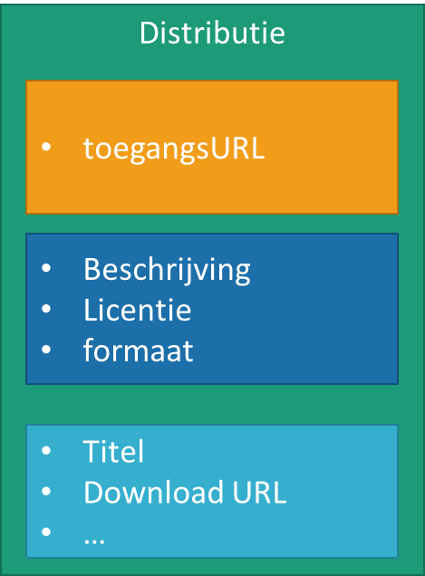
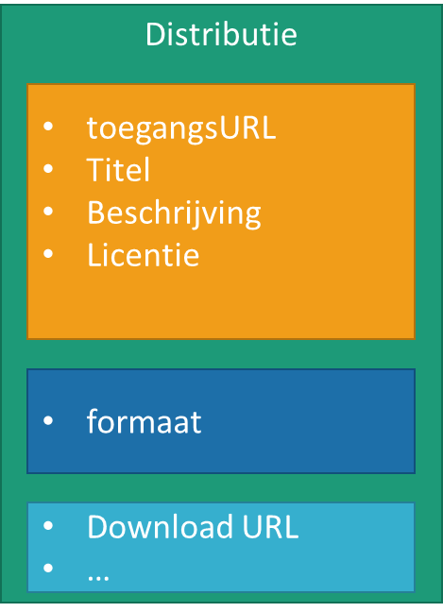
Distributie
DCAT-AP V1.1
DCAT-AP Vlaanderen

Slide 42
Distributie – bijkomende eis 1
titel is verplicht
Verantwoording: Deze bijkomende eis is er ter ondersteuning van de menselijke exploratie van de Open Data catalogus. Vanuit het perspectief van een machinale verwerking van de catalogus is de meerwaarde beperkt. Echter in een Open Data portaal laat deze titel toe om betekenisvolle links en hints te geven over een distributie

Slide 43
Distributie – bijkomende eis 2
beschrijving is verplicht
Verantwoording: Deze verstrenging is er ter ondersteuning van de menselijke exploratie van de Open Data catalogus. Vanuit het perspectief van een machinale verwerking van de catalogus is de meerwaarde beperkt. Echter in een Open Data portaal laat deze beschrijving toe om betekenisvolle links en hints te geven over een distributie

Slide 44
Distributie - bijkomende eis 3
Licentie is verplicht
Verantwoording: Een licentie geeft de voorwaarden weer waaronder de distributie van de dataset kan worden (her)gebruikt worden.
Indien geen licentie opgegeven is het voor de (her)gebruiker niet duidelijk of, of tegen welke voorwaarden deze dataset (via deze distributie) kan/mag gebruikt worden.

Slide 45
Distibutie – bijkomende eis 3a
keuze van licentie
Er wordt geadviseerd om hiervoor de URIs overeenkomstig Vlaams decreet hergebruik van overheidsinformatie te gebruiken. Zie https://data.vlaanderen.be/doc/licentie/.
Eigen licenties zijn toegestaan. Echter dan moeten ze beschreven worden conform de bepalingen van DCAT-AP als een dct:LicenseDocument met een typering van de licentie (dct:type) volgens de ADMS licenceType codelijst (purl.org/adms/licencetype/).

Slide 46
Distributie – bijkomende eis 4
Elke dataset heeft minstens 1 distributie
Verantwoording: Het ontsluiten van een dataset zonder een distributie die toegang geeft tot de eigenlijke data is in de context van Open Data weinig zinvol.

Slide 47
Inbreng werkgroep

Slide 48
Verdere stappen
Het finaliseren van het ontwerpdocument op basis van de inbreng van vandaag.
Aanmaken van alle issues
Starten van de online discussie
Verwerking van de opmerkingen in finaal ontwerpdocument
Beslissing op volgende werkgroep DCAT-AP VL
Indien consensus wordt dit voorgedragen als een kandidaat standaard.

Slide 49
Verdere stappen
Online discussie op
https://github.com/Informatievlaanderen/OSLO-Discussion
Ontwerpdocument applicatieprofiel zoals voorgesteld op
https://test.data.vlaanderen.be/doc/applicatieprofiel/DCAT-AP-VL
Vlaams Open Data Portaal
https://opendata.vlaanderen.be
DCAT-AP Vlaanderen Validator
https://opendata.vlaanderen.be/validator

Slide 50
Achtergrond referenties
DCAT-AP v1.1
https://joinup.ec.europa.eu/release/dcat-ap-v11
https://github.com/SEMICeu/DCAT-AP
W3C DCAT review
https://w3c.github.io/dxwg/dcat/
https://github.com/w3c/dxwg/issues

Slide 51
Dank u

